Slide 1
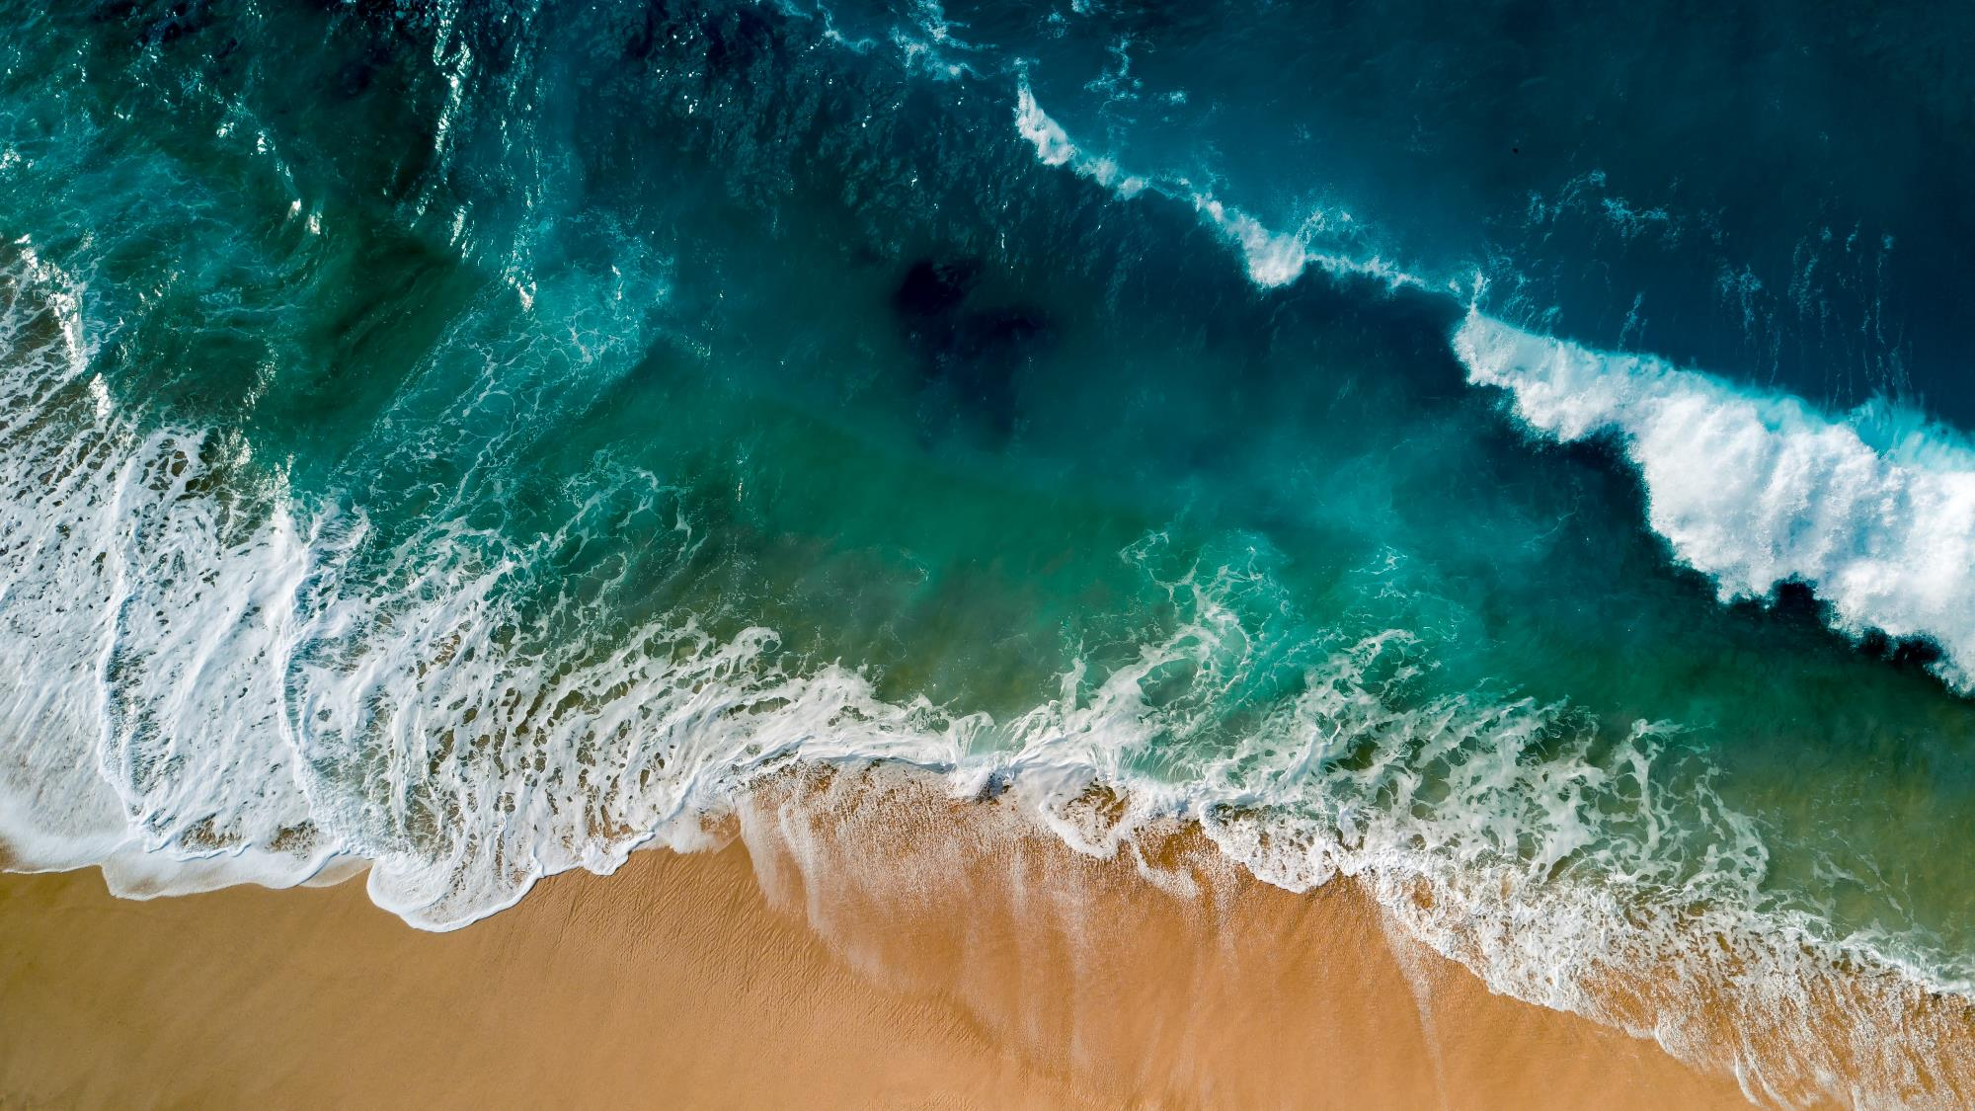
《海水的盐度》教学设计
广州市执信中学 蔡国毅

Slide 2
课程标准
运用图表等资料，说出海水盐度的分布特点及其影响因素；结合实例，说明海水盐度对人类活动的影响。
课标解读：本“课标”特别强调“运用图表资料”，因此，教师教学的重点应该是引导学生读懂图表信息，总结归纳盐度的分布规律，通过对比区分不同影响因素的影响机制，再通过运用自然规律、结合影响因素解释盐度对人类活动的影响。

Slide 3
教学目标
运用图表等资料，认识不同海域盐度分布特征，加强区域认知。
结合图文材料，说出海水盐度差异的影响因素，构建地理要素间的相互关系，强化综合思维能力。
结合体验，学会从生活中获取地理知识，培养动手实践力。
结合情境，说明海水盐度对人类活动的影响，形成人地协调发展的理念。

Slide 4
教学重难点
教学重点：海水盐度对人类活动的影响。
教学难点：海水盐度的影响因素和分布规律。

Slide 5
教学方法
体验式教学、案例教学、启发式探究、小组合作等

Slide 6
设计线索
明线：真实情境下的游学线路
暗线：盐度的概念（动手实验：盐、水、盐水）在真实情景中
的渗透

Slide 7
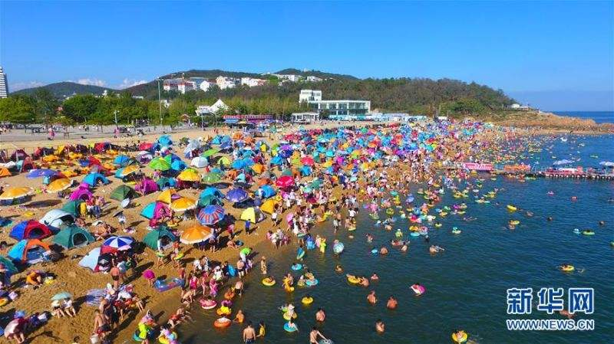
海滨浴场

Slide 8
自制海水
【活动】调配35‰的盐水：每两人一瓶350ml纯净水+约13g海盐
1、自愿品尝调配的盐水，并描述盐水的咸度。
2、在什么样的环境（情况）下杯子里调配的盐水盐度会发生变化？
3、结合体验，初步形成思维导图：影响盐度的因素。

Slide 9
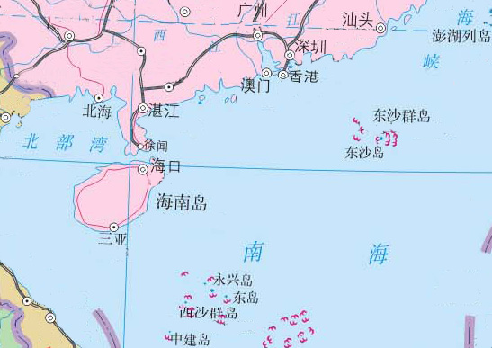
华附研学考察团
【研学路线】
珠江口
↓
洋浦盐田村
↓
洋浦近海养殖场
↓
三沙永兴岛
南海海域局部图

Slide 10
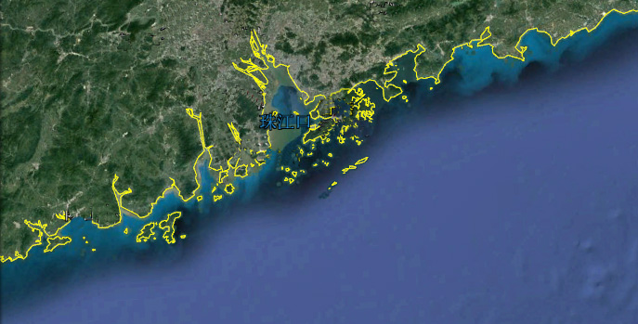
第一站：珠江入海口：水体盐度测量
 | A | B | C
盐度 | 5‰ | 20‰ | 30‰
A
结合A、B、C三个取样点1月份测量的海水盐度值，请说明珠江口盐度变化的特点及差异的原因。
B
C

Slide 11
第一站：珠江入海口：水体盐度测量
船长告诉同学们，今年暑假“执信研学团”在B点也取样检测了海水盐度。
请你判断“执信暑假研学团”取样的海水盐度较本次取样是偏高还是偏低？并说明理由。
A
B
C

Slide 12
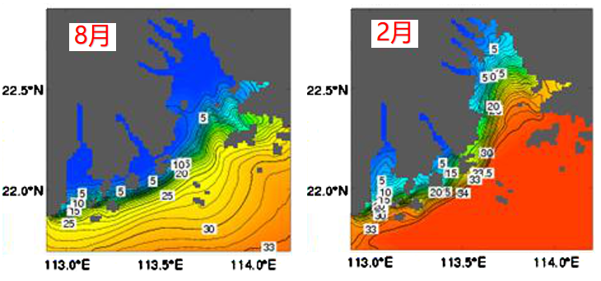
珠江入海口盐度的季节变化
有河流注入的海域，盐度一般较低。入海径流量越大，则盐度越低。

Slide 13
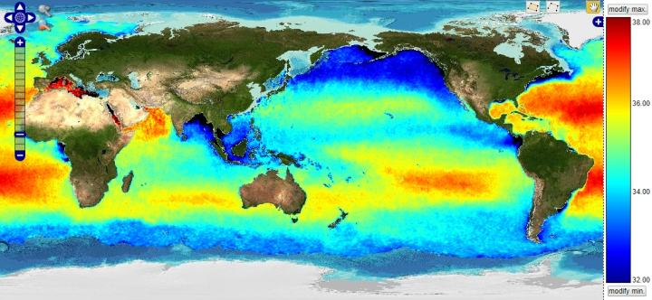
遥感盐度和现场观测等其它类型数据或温度等其它要素数据进行融合
SMOS巴塞罗那专家中心（BEC）海表盐度

Slide 14
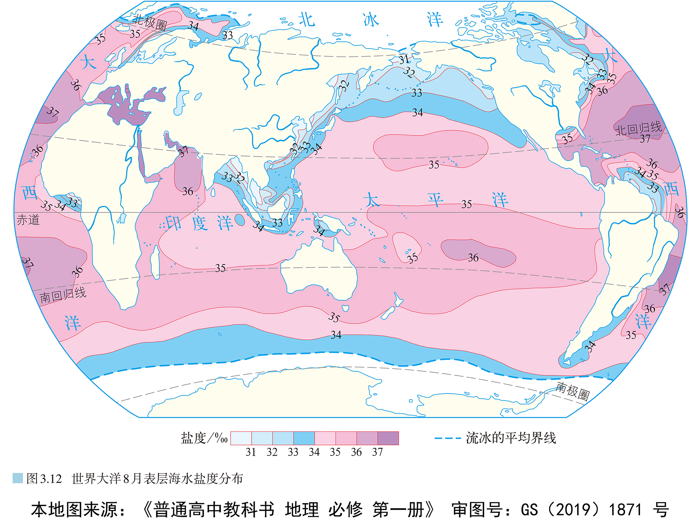
结合图3.12，请绘出经过150°W(AB段)的海域表层海水盐度变化曲线。
N
60°
A
40°
20°
0°
20°
B
40°
60°
S
37
36
35
34
33
32
盐度/‰

Slide 15
华附研学考察团
【研学路线】
珠江口
↓
洋浦盐田村
↓
洋浦近海养殖场
↓
三沙永兴岛
南海海域局部图

Slide 16
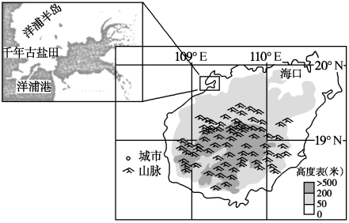
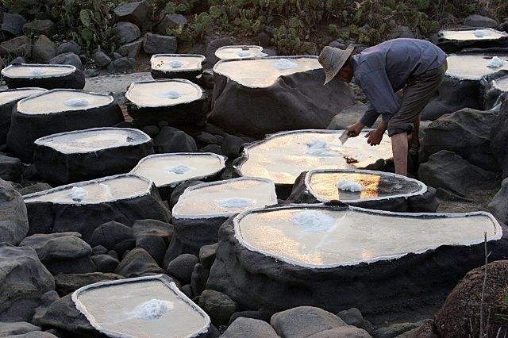
第二站：洋浦千年古盐田（盐田村）
洋浦盐田十分独特，盐田村先辈将海边大片黑色的天然火山岩石削去一半，在石头顶部除四周留出2-3厘米的凸边外，把中间打磨平滑，做成石槽。平时在这些石槽中注入经海泥过滤后的海水，靠阳光晒出高品质的食用盐，当地盐农说：“晒盐是靠天吃饭的活计”。
请结合材料，分析当地晒盐有哪些优势气候条件？
①纬度低，气温高，蒸发旺盛；
②沿海地区，风速大；
③夏季风的背风坡，降水少，
光照强，利于晒盐。

Slide 17
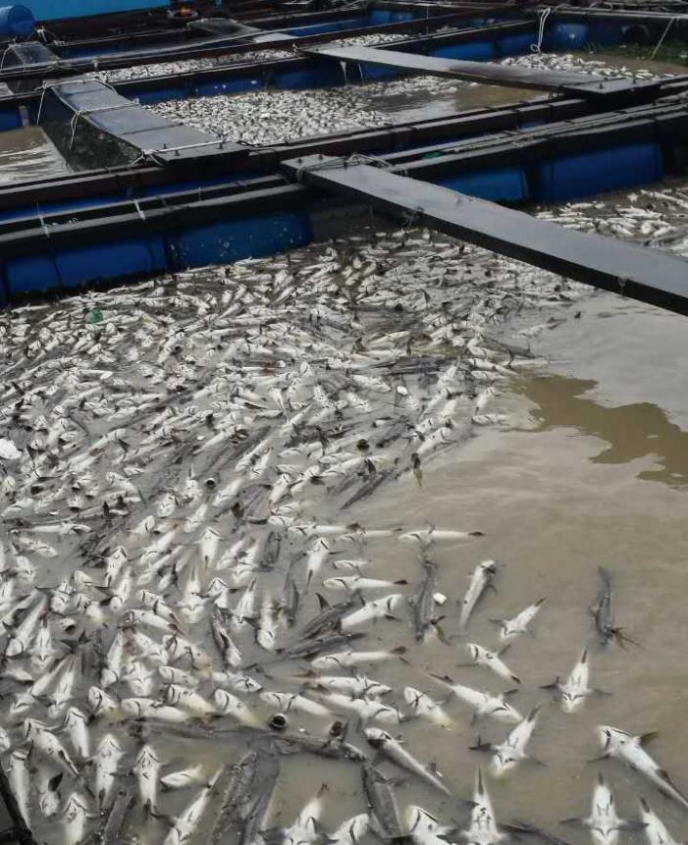
第三站：洋浦湾近海养殖场
多年来洋浦湾养殖户近海养殖的产值波动比较大。
2016年8月18日晚上受台风“电母”影响，突然掀起暴风雨。第二天就发现渔排不见了，差不多一千平方米的渔排，里面养的剑槽鱼、金昌鱼全不见了，损失将近一百来万”。其他的渔排尽管完好，但所养的鱼均躲不过这场灾难（右图）。
近年养殖户更注重养殖基地信息化建设的投入。
【思考】
1、请推测“电母”过后渔排内鱼大量死亡的可能原因。

Slide 18
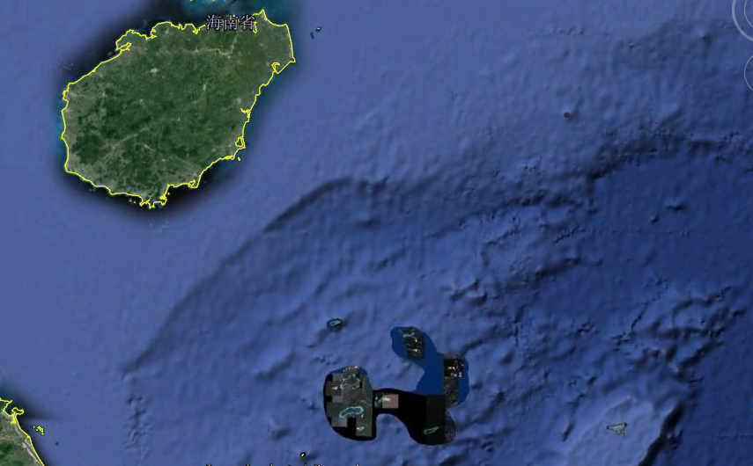
第四站：三沙市永兴岛
三沙市是中国最南端的地级行政区，同时也是全国总面积最大、陆地面积最小、人口最少的城市。
三沙市永兴岛地势平坦，年均温26.4℃，年降水量1509.8毫米，风力大，蒸发快。
面向茫茫的大海，船长感叹说：“三沙市城市发展面临严峻的缺水问题。”
洋浦
永兴岛
【思考】 面向茫茫的大海，三沙市为什么缺水？如何解决城市发展缺水问题。

Slide 19
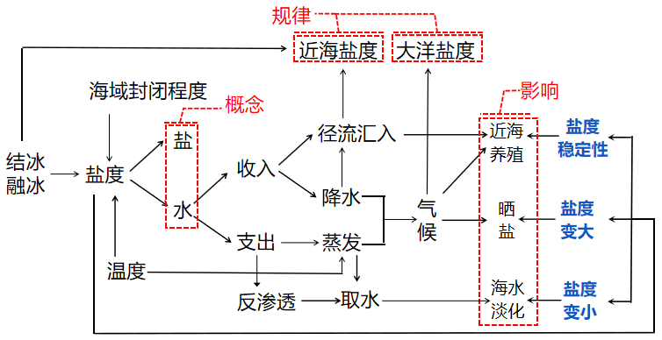
知识、思维建构（画思维导图）
变
化

Slide 20
课后拓展探究：
请你利用生活中具备的条件，把自己桌面的盐水中的盐“晒”出来，找机会把你的实践跟同学们和老师分享。

Slide 21
谢谢聆听！

